Slide 1
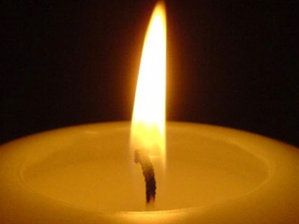
Всеукраїнський інтерактивний конкурс “МАН-Юніор Дослідник”
Номінація: Історик-Юніор
Холокост на территории Херсонщины. 1941-1944 гг.

Slide 2
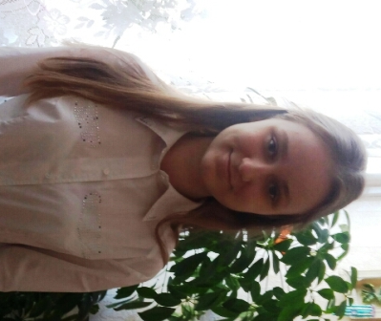
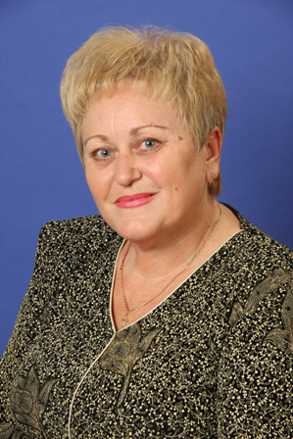
Бойчук Анастасія Олександрівна, 9 клас Херсонська спеціалізована школа І-ІІІ ступенів №52 Херсонської міської ради
Валентій Людмила Іванівна
учитель історії
Херсонська спеціалізована школа І-ІІІ ступенів №52 Херсонської міської ради

Slide 3
Мета роботи: охарактеризувати місця масових знищень євреїв під час окупації Херсонщини німецько-фашистськими загарбниками. Завдання: - визначити місця масових страт євреїв на Херсонщині нацистською владою у 1941-1944 роках; - назвати, як єврейська громада міста вшановує пам'ять про Голокост.

Slide 4
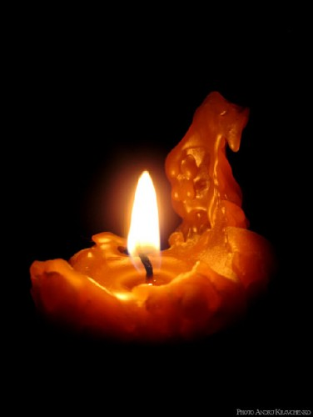
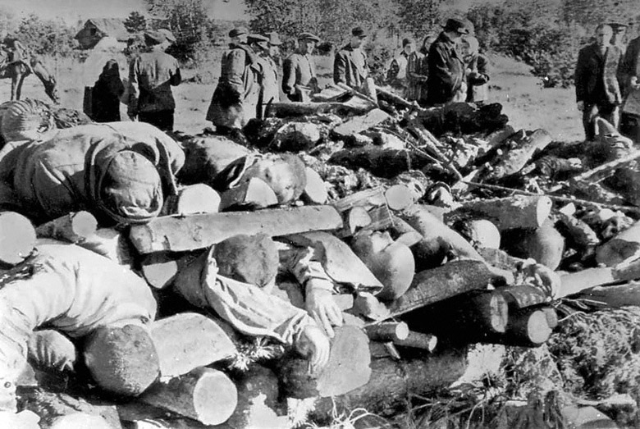
Пугливый взгляд… Иначе и не скажешь: отчаянный, тревожный – крик души. В чужом отныне мире он на страже и чувств, и слов. Замри и не дыши. Но не согнуло до конца смиренье, и мысль живёт - свободная пока. В глазах печаль и тяжкое сомненье. На рукаве звезда. Быть может, на века? Всё впереди! Грядут ещё Дахау, и ночь Хрустальная, и детский плач, и страх, кровавая в Прибалтике расправа, и Яра Бабьего неупокойный прах... Да, жёлтая звезда – не солнце в небе. И плачет о своем народе ребе…

Slide 5
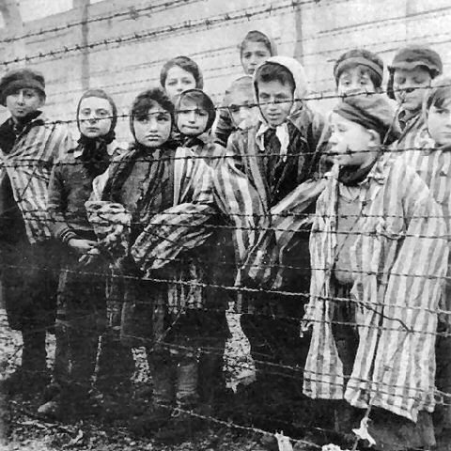
Кількість тих, хто пережив Голокост
Річард Харвуд з посиланням на єврейську німецькомовну газету «Aufbau» від 30 червня 1965 року повідомляє, що число євреїв, які пережили Голокост і вимагали компенсації від Західно-Німецького уряду за нібито понесені страждання між 1939 і 1945 рр.. постійно зростала, і за десять років, з 1955 по 1965 рр. воно зросло в три рази, досягнувши цифри 3.375 мільйона.

Slide 6
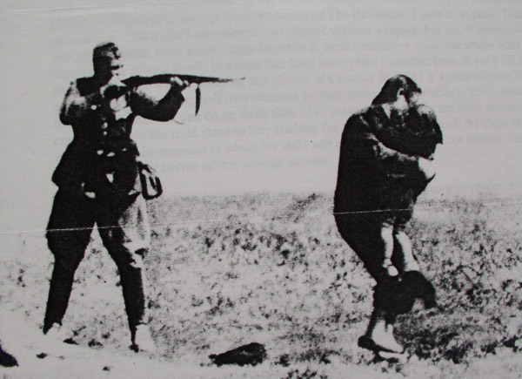
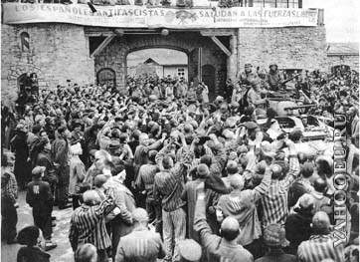
…Особенно жестокую расправу учинили немцы над еврейским населением. Прежде всего еврейское население было подвергнуто жестоким и унизительным пыткам…
…Еврейское население было сосредоточено в районе форштадтских улиц, в так называемом «гетто», откуда они не имели права выходить ни днем, ни ночью. Еврейское население выполняло самые тяжелые и унизительные работы: чистили уборные, перевозили груз, запрягаясь в повозки, тащили машины с выключенными моторами и т. д.
По показаниям очевидцев и произведенными расследованиями установлено, что осенью 1941 года в г. Херсоне было зверски замучено и расстреляно 10 тыс. человек из еврейского населения.

Slide 7
По словам очевидца МЕСТКОВСКОГО А.К.:
«Осенью 1941 г., день точно не помню, я заступил на дежурство по охране сада…Часам к 9 утра к месту оцепления подошло 7 закрытых автомашин, из которых были высажены женщины, старики и дети. Привезенных на машине людей раздели и подвели ко рву. Подошел один немец и стал отбирать у женщин детей, поднялся невероятный душераздирающий крик и рев, немец достал из чемодана бутыль и подносил ее к носу ребенка, ребенок мгновенно умирал и его прямо на глазах родителей, бросали в ров. Взрослых женщин и стариков раздевали до белья, становили ко рву на колени и из автоматов расстреливали».
Так продолжалось несколько дней, немецкие изверги уничтожили, таким образом, 10 тысяч человек.

Slide 8
Трупы расстрелянных нацистами граждан г. Херсона. Выявленные при раскапывании противотанкового рва у с. Зеленовка в 1944 г.

Slide 9
Акт о расстреле еврейской семьи Якубсон в г. Херсоне во время нацистской оккупации. Акт составлен 15 июня 1944 г.

Slide 10
Холокост в Херсоне
После занятия Херсона немецкими войсками 19 августа 1941 г. приблизительно две трети евреев были эвакуированы или бежали. К концу августа оставшиеся в городе евреи были собраны в гетто в районе Форштадтской и прилегающей к ней улиц. Евреи два месяца провели за колючей проволокой, за шлагбаумом. Все знали о том, что происходит в гетто. Доктор Баумгольц отравил и себя, и всю свою семью, чтобы не идти в гетто, настолько хорошо он представлял себе, чем всё кончится. Потом часть евреев перевели работать на консервные заводы, а часть на машинах вывезли на расстрелы. Еврейское население расстреливали между 16 и 30 сентября 1941 г. за городом, в промколониях, в противотанковых рвах недалеко от города. Всего за время оккупации Херсона немцы расстреляли более 12 тыс. евреев. Среди расстрелянных были известные в городе люди: врачи Я. И. Коган, П. Н. Айзеншток, М. Б. Хасин, учитель Трейстер и многие другие. Кроме доктора А. В. Баумгольца, не выдержав издевательств, вместе со своей семьей покончил жизнь самоубийством доктор Богуславский. Евреи из еврейских колхозов в Херсонской области были уничтожены в течение 1942 г. в концентрационном лагере в Любимовке.

Slide 11
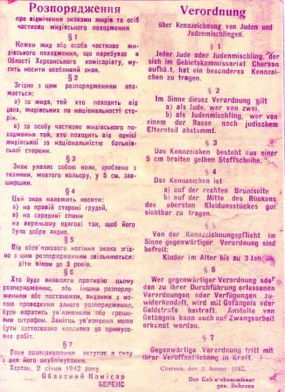
Распоряжение Областного комиссара Беренса
об обязательном ношении на одежде специального знака евреями и лицами частично еврейского происхождения.
2 января 1942 г.

Slide 12
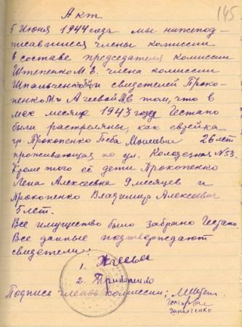
Акт о расстреле еврейской семьи Прокопенко в г. Херсоне
во время нацистской оккупации.
Акт составлен на
5 июня 1944 г.

Slide 13
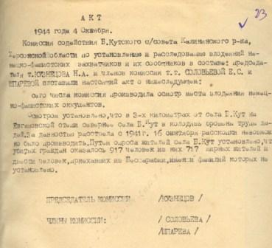
Акт Херсонской областной чрезвычайной комиссии по расследованию злодеяний немецко-фашистских захватчиков на территории Боброво-Кутської сельсовета Калининского района. Составлено 4 октября 1944 г.

Slide 14
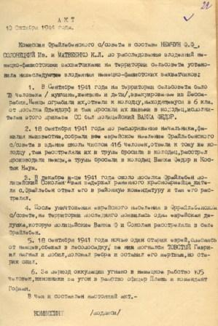
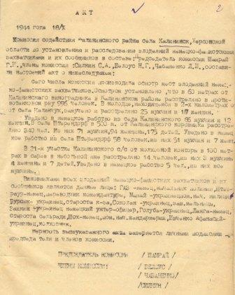
Акт Херсонской областной чрезвычайной комиссии по расследованию злодеяний немецко-фашистских захватчиков в Калининском (бывшем Калініндорфському национальном еврейском) районе.
Составлено 10 октября 1944 г.
Акт Херсонской областной чрезвычайной комиссии по расследованию злодеяний немецко-фашистских захватчиков в Калининском (бывшем Калініндорфському национальном еврейском) районе. 18 октября 1944 г.

Slide 15
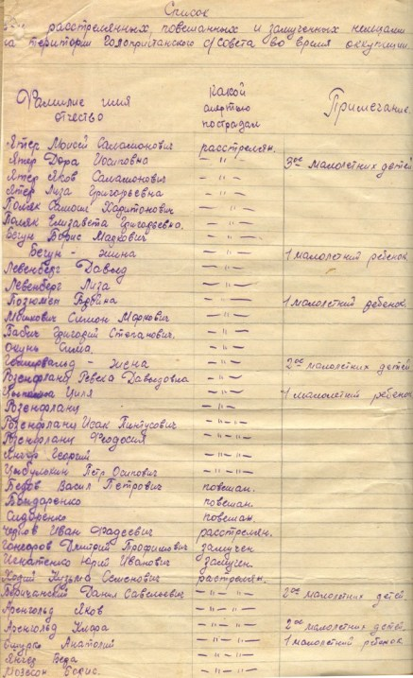
Список граждан Голопристанской сельсовета, погибших от рук нацистских оккупантов. Составлен в
1944 г.

Slide 16
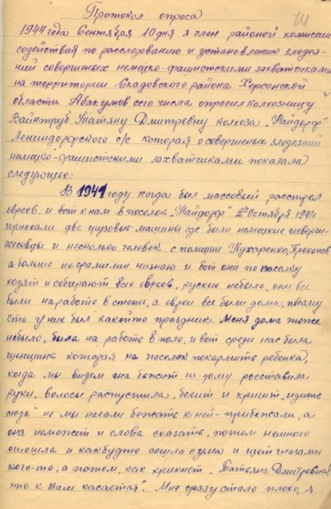
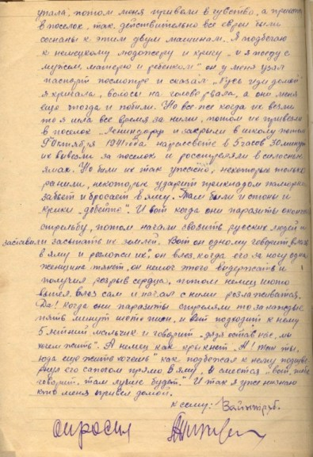
Протокол опроса колхозницы Вайнтруб Татьяны Дмитриевны по расстрелов евреев, в том числе ее семьи в с. Ленинское Скадовского района. Составлено 10 сентября 1944 г.

Slide 17
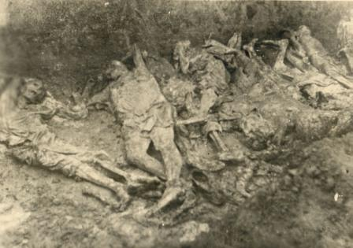
Место массового захоронения жертв нацистских оккупантов в Великолепетихском районе. Исследования могил произошло в 1944 г.

Slide 18
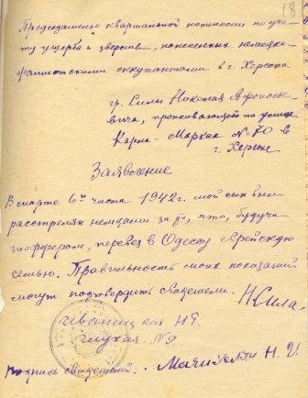
Заявление жителя г. Херсона
Силы Николая Афанасьевича
о расстреле оккупантами его сына за перевозку еврейской семьи в г. Одессу. Составлен в
1944 г.

Slide 19
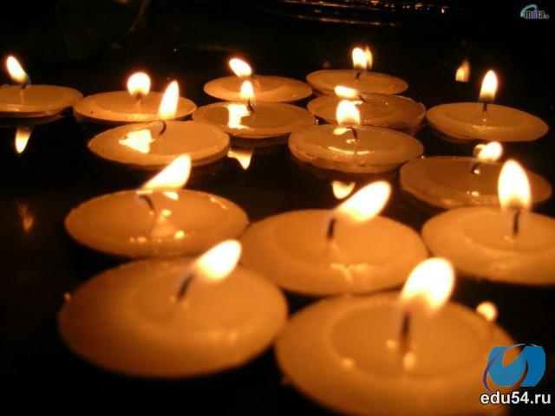
За період з 1941 до 1945 року на українських землях загинуло близько 3 000 000 мирних жителів, з яких близько 850 000 — 900 000 складали євреї, що проживали в Україні.
Багато українців, ризикуючи життям, рятували євреїв від знищення. Єврейському меморіальному музеєві Яд Вашем та ентузіастам вдалося встановити 2 363 прізвища рятівників-українців, які одержали почесне звання «Праведник народів світу»
На сучасному етапі розвитку світового суспільства одним з пріоритетних завдань є потреба гуманістичного розвитку світового
суспільства, в тому числі усвідомлення
усіх жахіть проявів голокосту.

